Slide 1
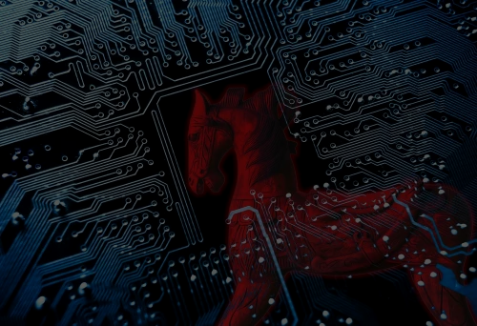
Attaque et défense pour un cheval de Troie

Slide 2
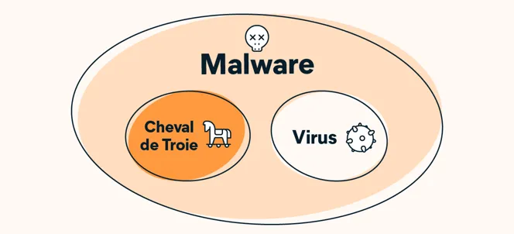
Qu’est ce qu’un cheval de Troie ?
Malware avec un apparence légitime caché dans un e-mail, une pièce jointe,…
Ne peut pas se manifester tout seul sur un ordinateur, il faut installer un fichier exécutable
Peut se trouver sur un ordinateur sans que quelqu’un s’en rendre compte
Ne doit pas se confondre avec un virus, il est d’apparence légitime mais est aussi malveillant

Slide 3
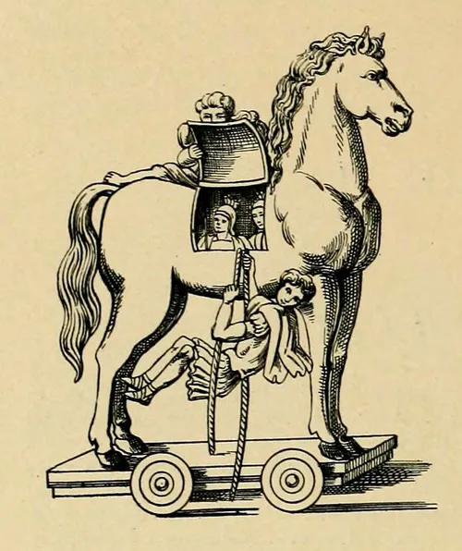
Origine cheval de Troie
Vient de l’histoire de l’attaque de Troie

Slide 4
Comment il peut entrer dans le système
-Avec du phishing ou une autre attaque d’ingénierie sociale
-Avec un faux programme antivirus qui prétend que son ordinateur est infecté et l’invite à exécuter un programme pour le nettoyer (connu sous le nom « scareware »).
-Un utilisateur visite un site Web malveillant
-Des pirates installent un cheval de Troie en exploitant une vulnérabilité logicielle ou par un accès non autorisé.

Slide 5

Comment le cheval de Troie attaque ?
→ Se font passer pour des fichiers légitimes
→ But: Inciter les victimes à cliquer dessus, à les ouvrir ou à les installer.
→ Installe des malwares (logiciels malveillants) sur votre appareil
→ Vous espionne ou peut provoquer d’autres types de dommages
Exemple
Chevaux de Troie envoyés par e-mail avec des pièces jointes banales.
Il s’agit en fait d’un courrier frauduleux envoyé par un cybercriminel.
Dès que vous ouvrez la pièce jointe, le cheval de Troie s’active et va attaquer votre appareil.

Slide 6
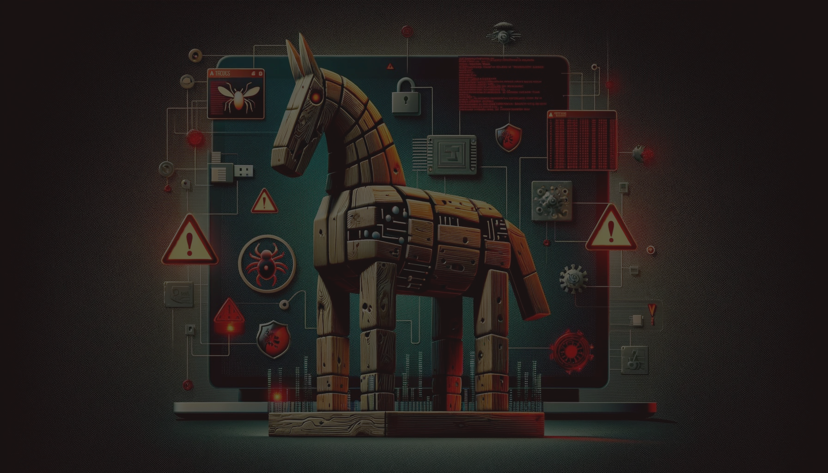
Comment savoir si je suis infecté par un cheval de Troie ?
Dégradation des performances
→ Ralentissements et plantations fréquents
Comportements anormaux
→ Exécution de programmes inconnus
→ Modifications de la page d'accueil
→ Redirections vers des sites malveillants
Supplément de ressources
→ Utilisation excessive du processeur, de la mémoire et du disque
Vérification recommandée
→ Recherche de programmes suspects
→ Analyse antivirus approfondie
→ Surveillance via le Gestionnaire des tâches
Messages d'erreur inhabituels
Augmentation des pop-ups et spams
Écrans bleus de la mort (BSoD)

Slide 7

Comment se défendre face à un cheval de Troie ?
Logiciel antivirus
→ Installations et mises à jour régulières
Mises à jour du système
→ OS, navigateurs et applications
Vigilance
→ Pièces jointes et liens suspects
→ Méfiance envers les connexions à distance non sollicitées
Outils de sécurité
→ Pare-feu robuste
→ Gestionnaire de mots de passe sécurisé
→ VPN pour réseaux Wi-Fi publics
Bonnes pratiques
→ Téléchargements depuis les sources officielles
→ Sauvegardes régulières des données
→ Vérification SSL pour transactions en ligne

